Slide 1


الفصل الأول
رياضيات 5
العام الدراسي 1443هـ
إعداد: أ/عبدالعزيز الشريف

Slide 2






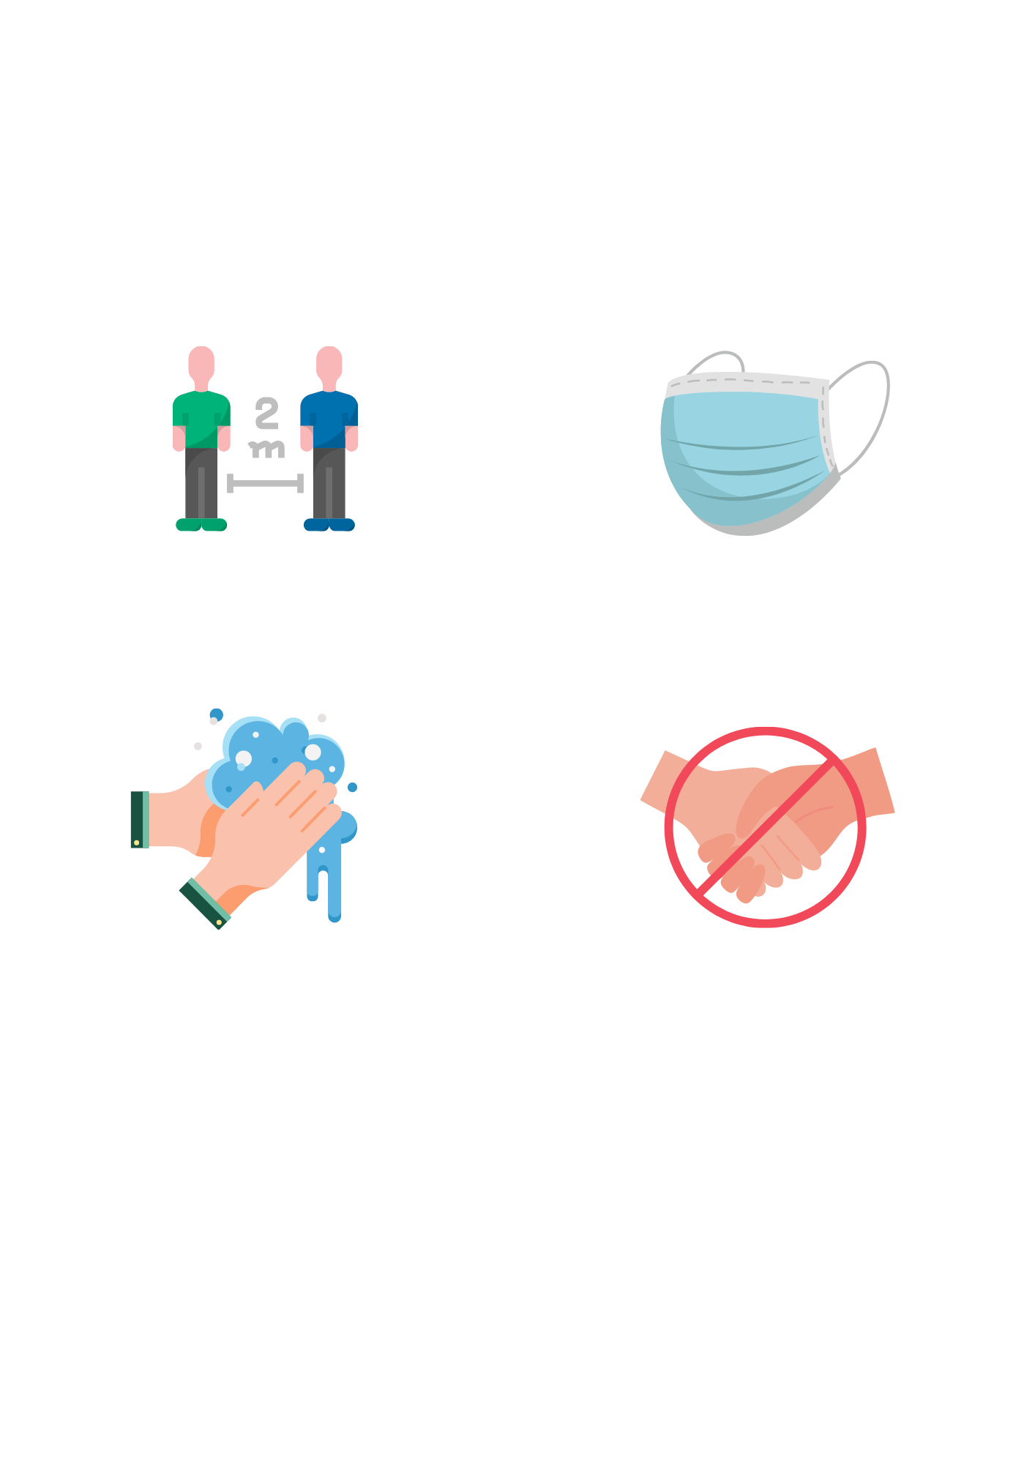






المادة:
اليوم:
التاريخ:
غسل اليدين
الالتزام بارتداء الكمامة
التباعد الاجتماعي
عدم المصافحة

Slide 3

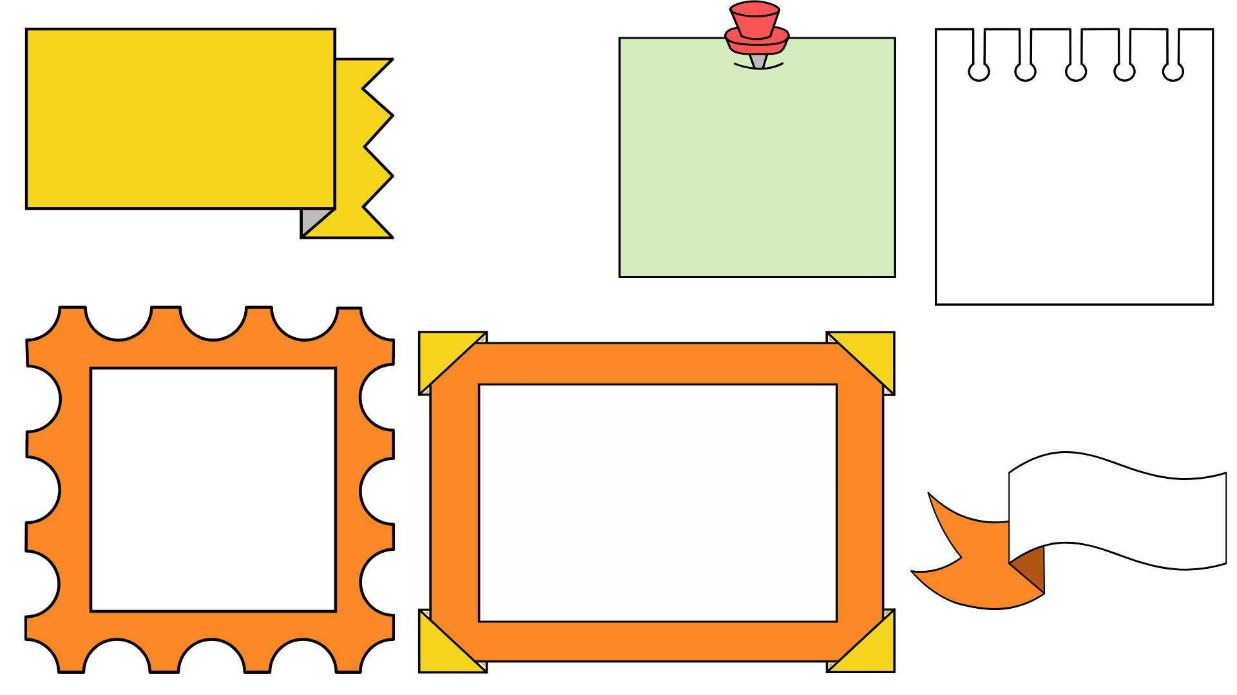


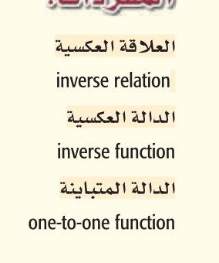
7-1 العلاقات و الدوال العكسية
رابط الدرس الرقمي
فيما سبق
درست إيجاد تركيب دالتين
و الآن
أستعمل اختبار الخط الأفقي على منحنى الدالة لتحديد إن كان لهذه الدالة دالة عكسية أم لا.
أجدُ الدالة العكسية جبرياً وبيانياً.
المفردات
-
-

Slide 4
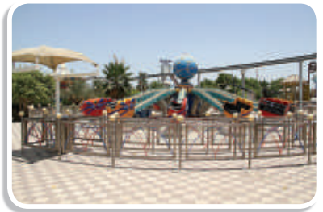
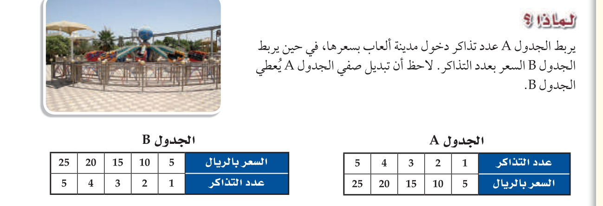
لماذا؟

Slide 5
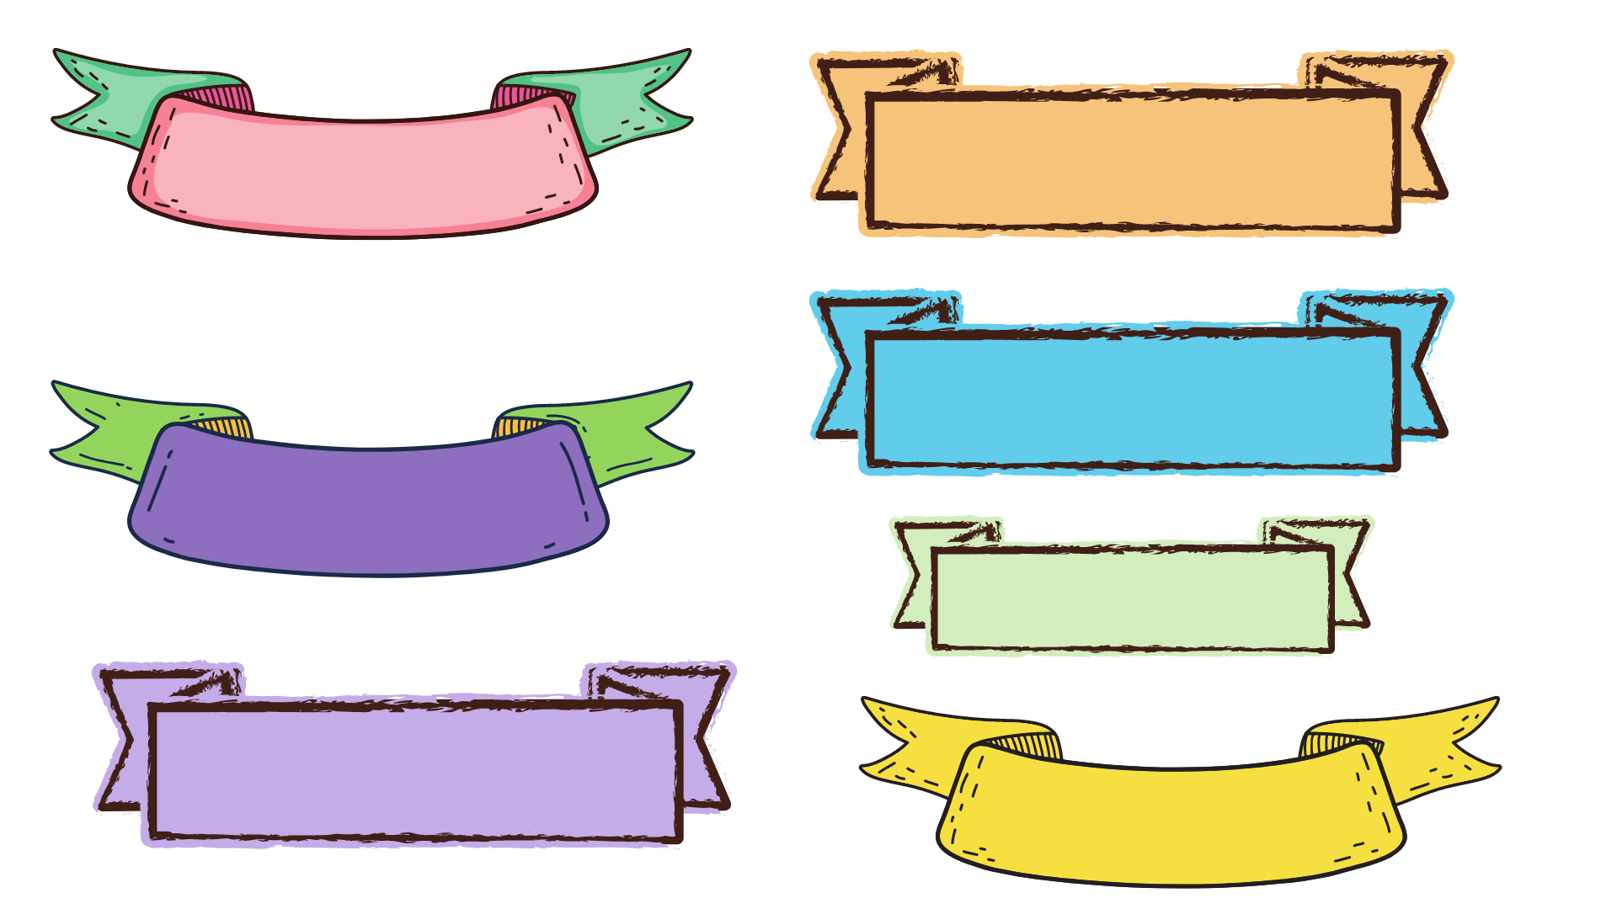
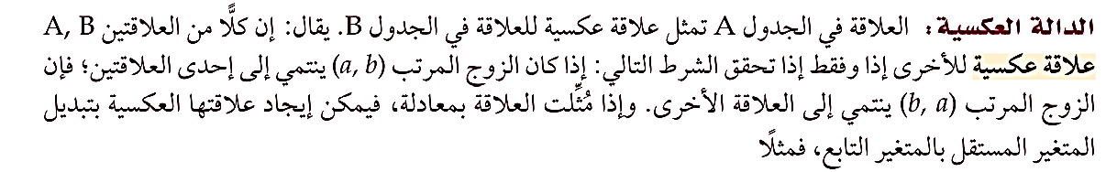
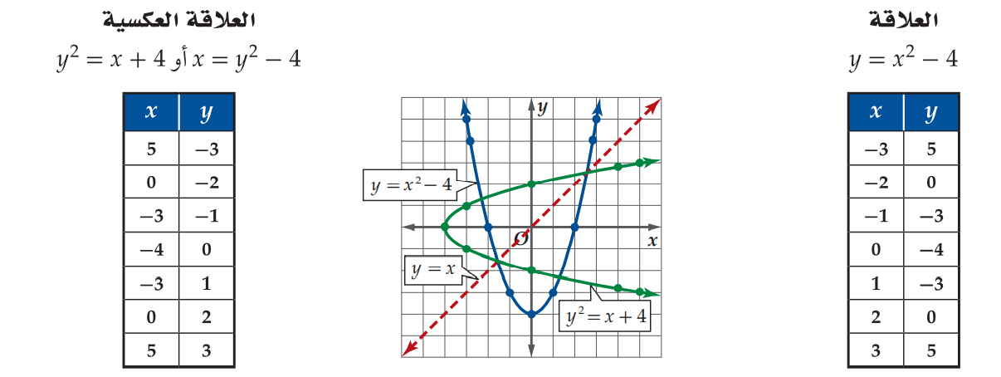

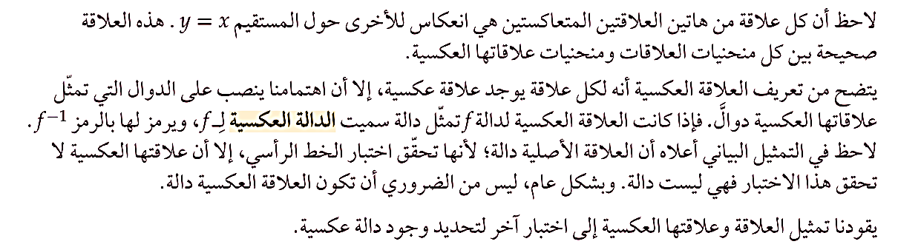
الدالة العكسية

Slide 6
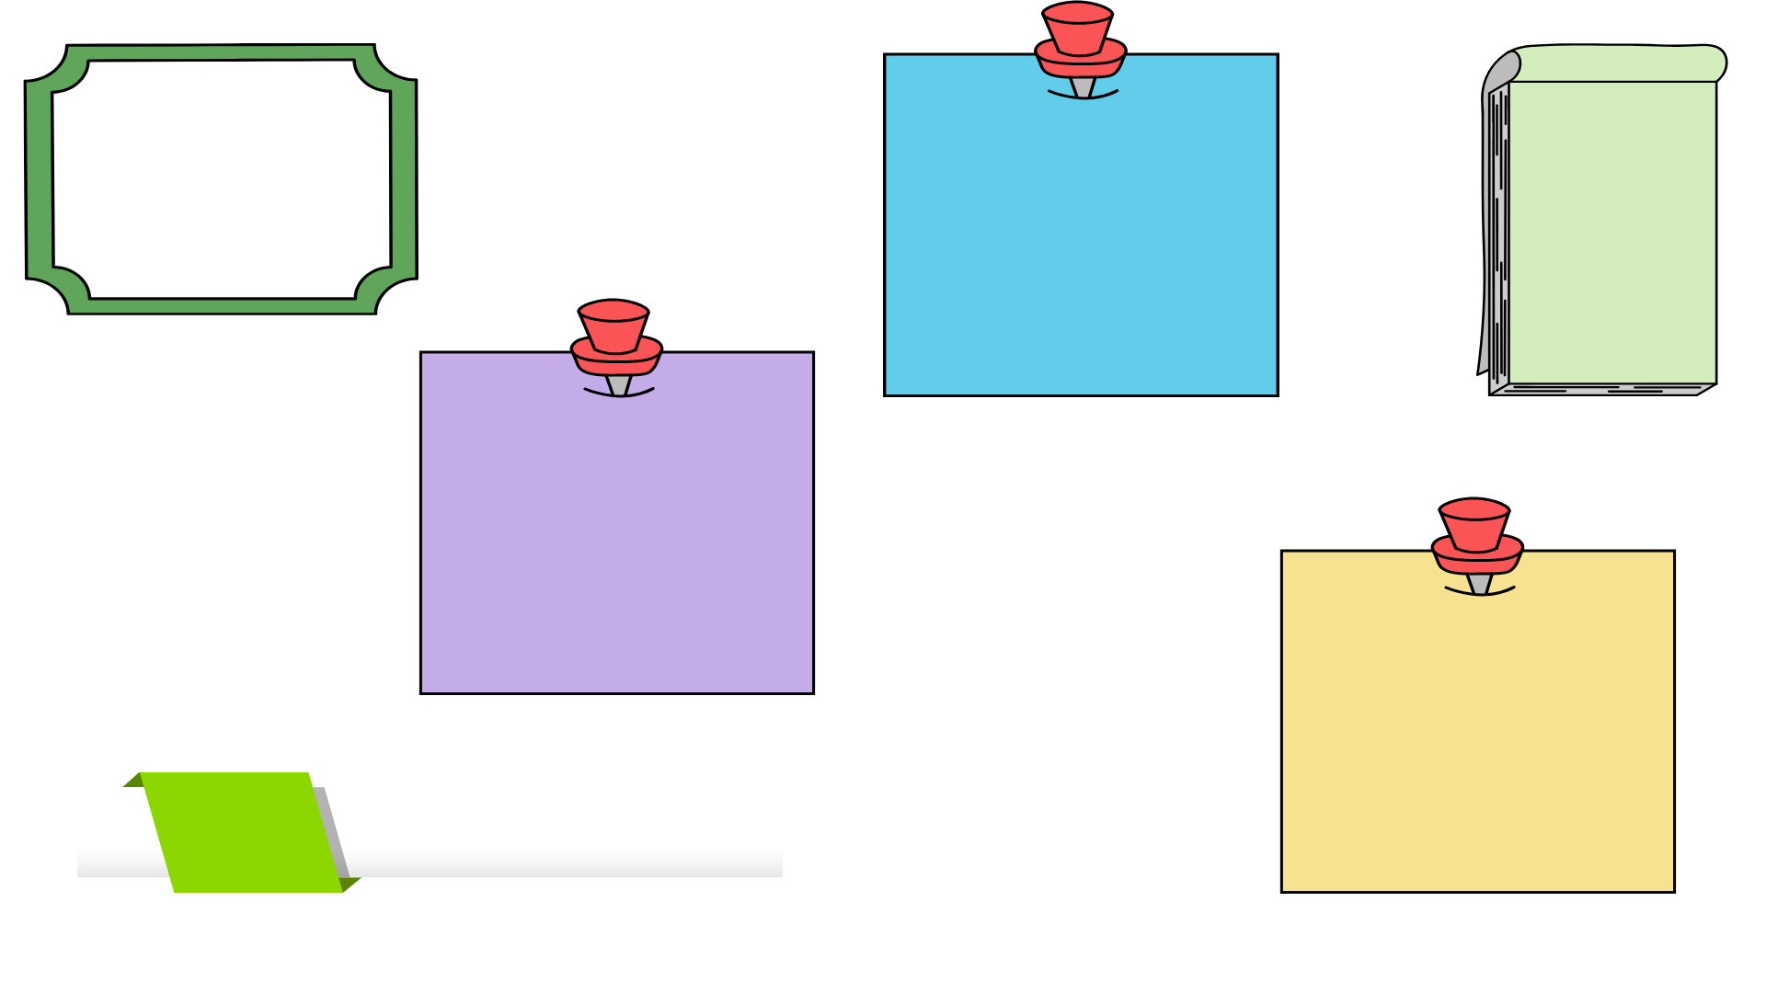

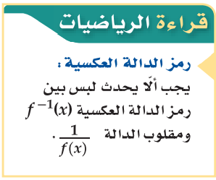
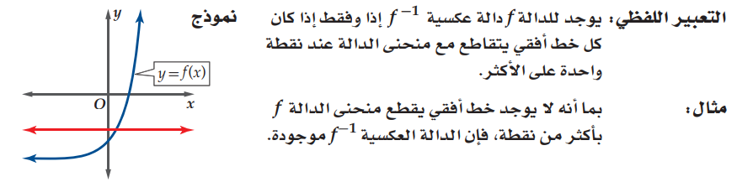
اختبار الخط الأفقي
مفهوم أساسي

Slide 7
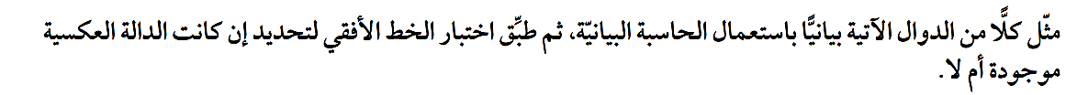

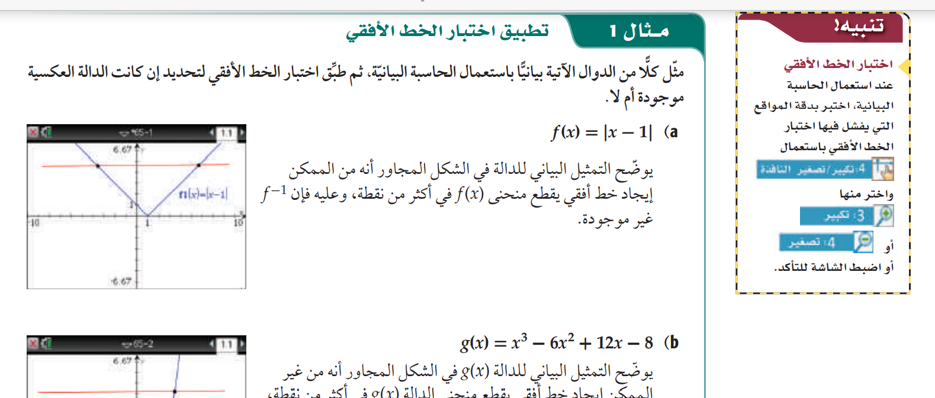
مثال 1
تطبيق اختبار الخط الأفقي

Slide 8

الحل
b
a

Slide 9
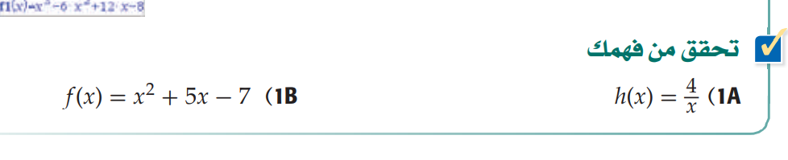
تحقق من فهمك

Slide 10
الحل
1A

Slide 11
الحل
1B

Slide 12

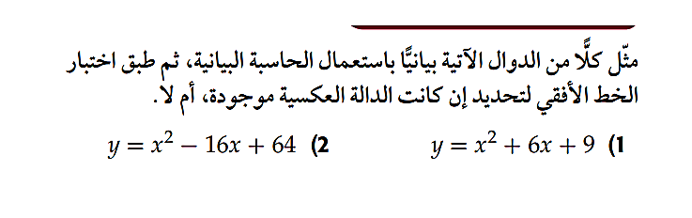
تدرب
وحل المسائل

Slide 13
الحل
1

Slide 14
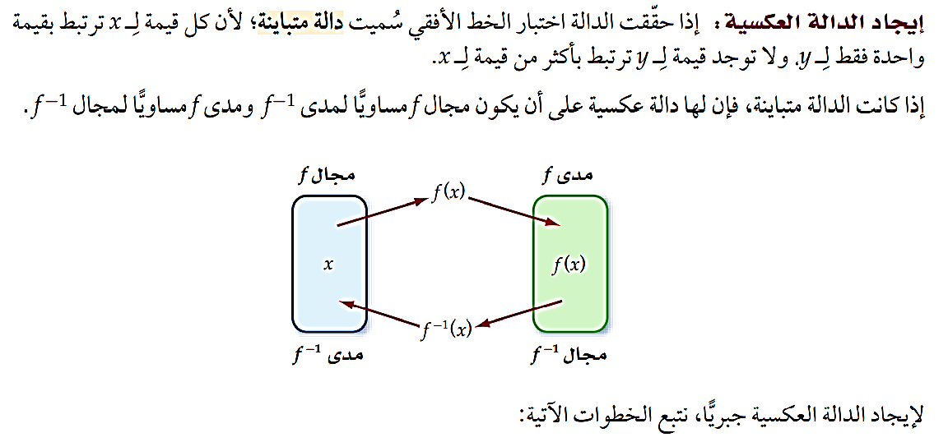
إيجاد الدالة العكسية

Slide 15
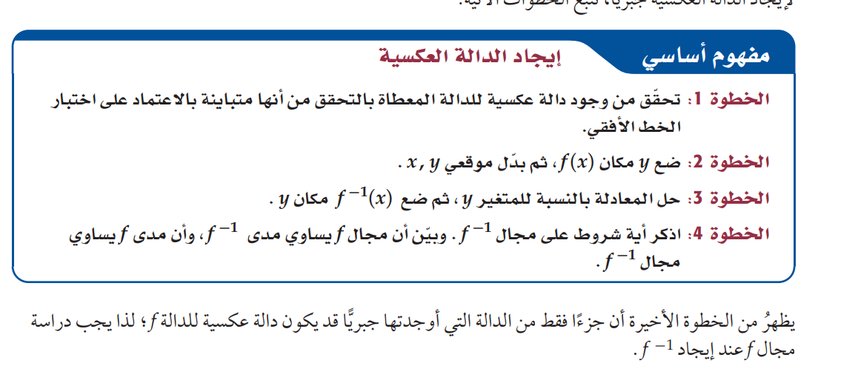
إيجاد الدالة العكسية
مفهوم أساسي

Slide 16
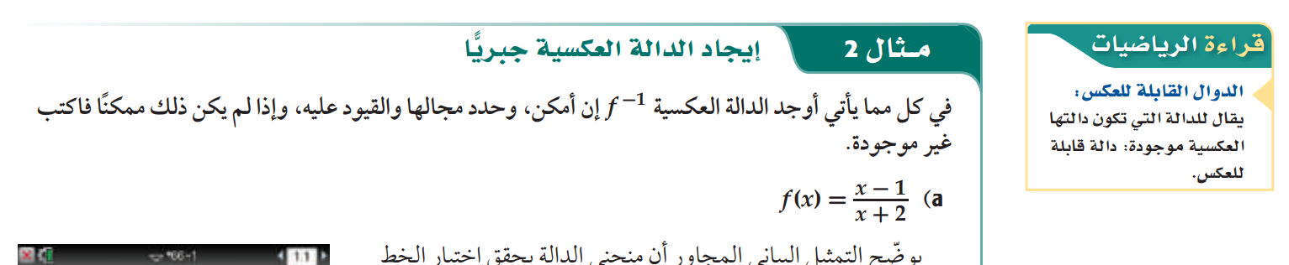

مثال 2
إيجاد الدالة العكسية جبرياً

Slide 17
الحل
a

Slide 18
الحل
b

Slide 19
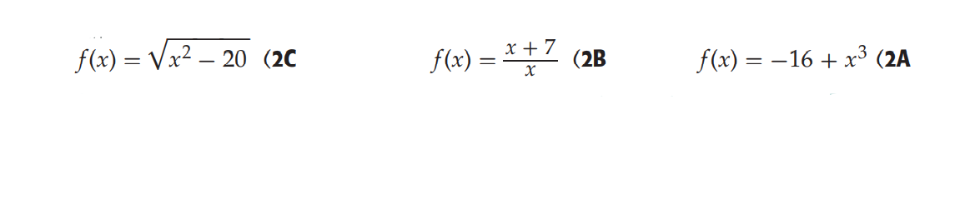
تحقق من فهمك

Slide 20
الحل
2A

Slide 21
الحل
2B

Slide 22
الحل
2B

Slide 23
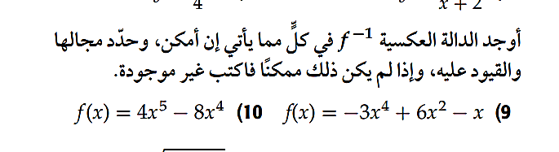
تدرب
وحل المسائل

Slide 24
الحل
9

Slide 25
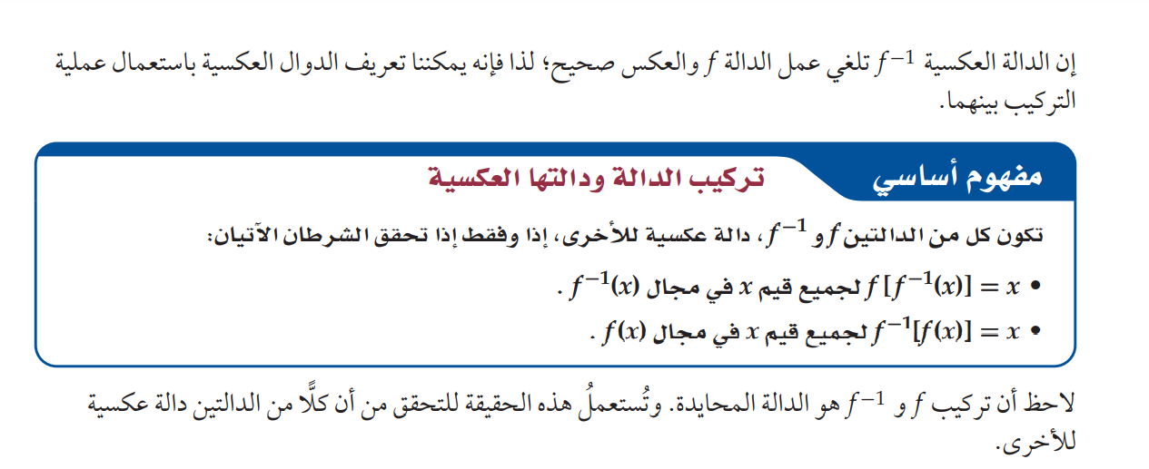
تركيب الدالة ودالتها العكسية
مفهوم أساسي

Slide 26
مثال 3
اثبات أن كل دالة تمثل دالة عكسية للأخرى

Slide 27
الحل
3

Slide 28
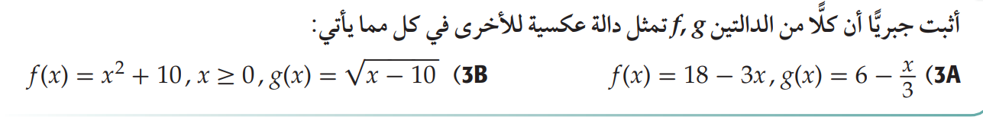
تحقق من فهمك

Slide 29
الحل
3A

Slide 30
الحل
3B

Slide 31
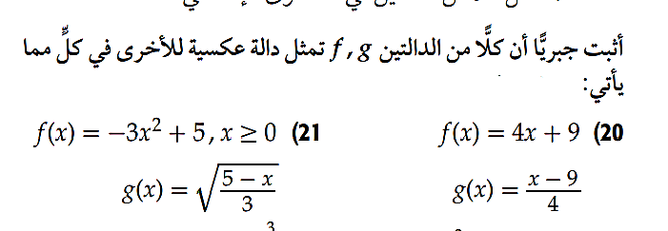
تدرب
وحل المسائل

Slide 32
الحل
20

Slide 33
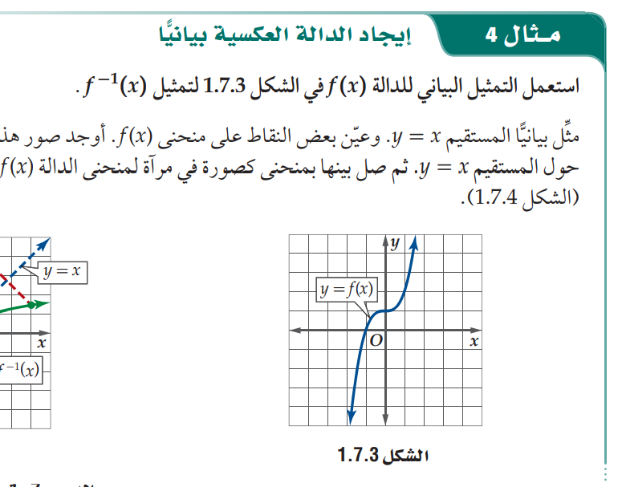
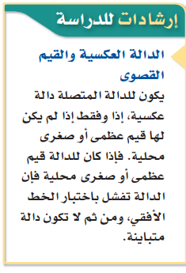
مثال 4
إيجاد الدالة العكسية بيانياً

Slide 34
الحل
4

Slide 35
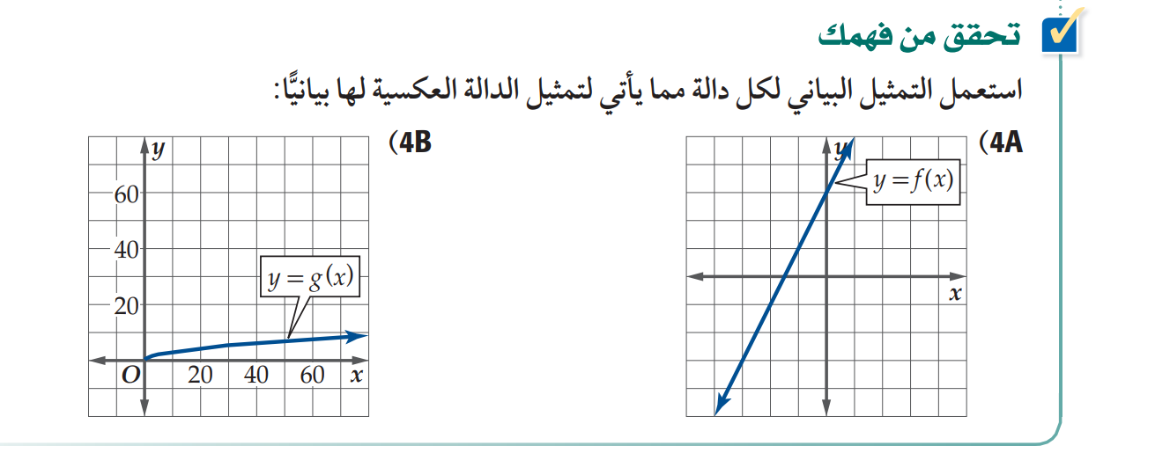
تحقق من فهمك

Slide 36
الحل
4A

Slide 37
الحل
4B

Slide 38
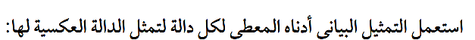
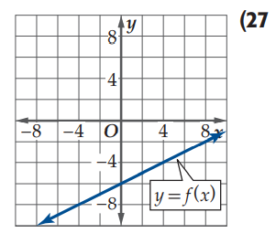
تدرب
وحل المسائل

Slide 39
الحل
27

Slide 40
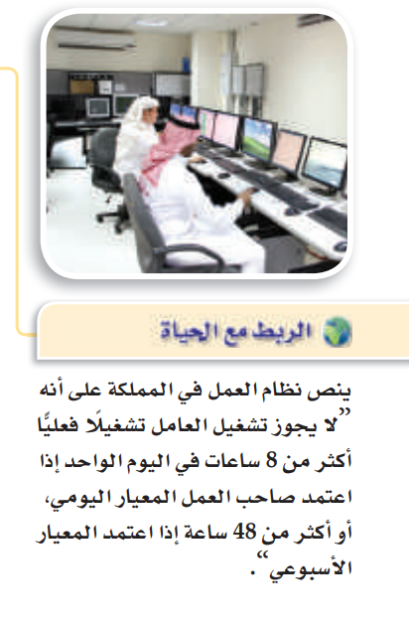
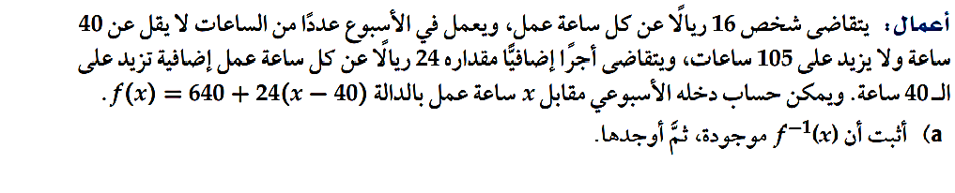
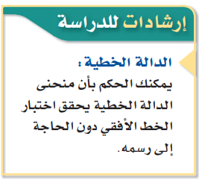
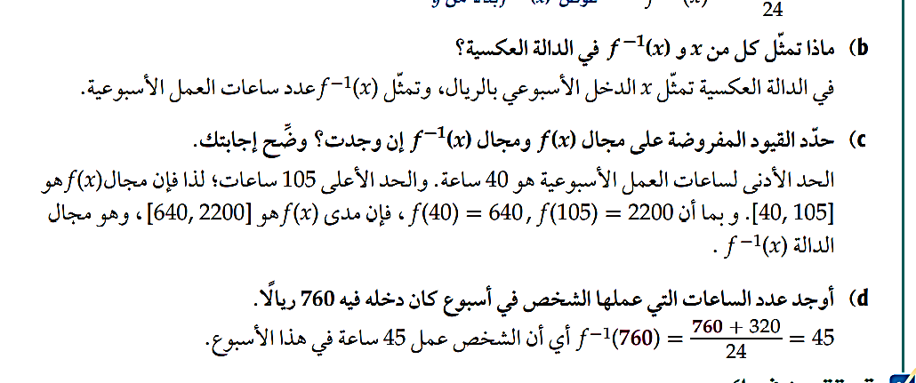
مثال 5
استعمال الدالة العكسية

Slide 41
الحل
a

Slide 42
الحل
b

Slide 43
الحل
c

Slide 44
الحل
d

Slide 45
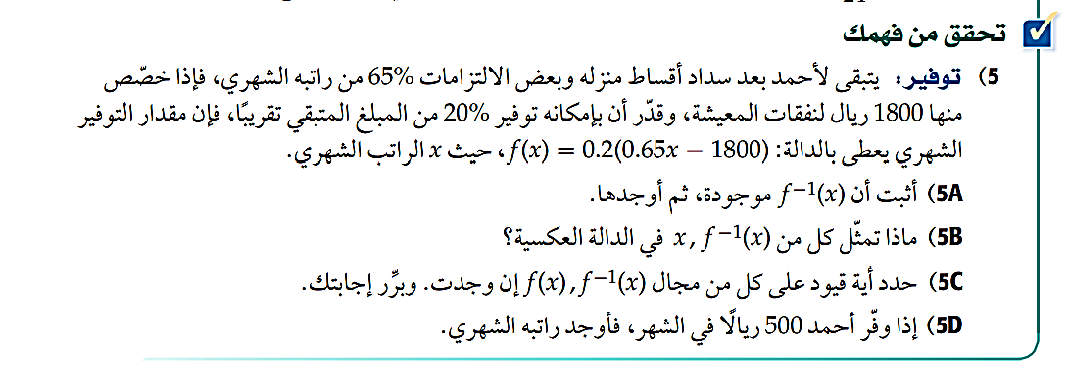
تحقق من فهمك

Slide 46
الحل
5A

Slide 47
الحل
5B

Slide 48
الحل
5C

Slide 49
الحل
5D

Slide 50
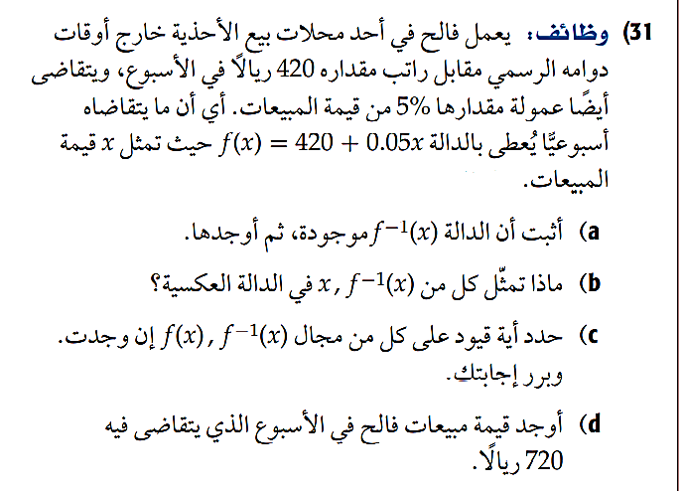
تدرب
وحل المسائل

Slide 51
الحل
a

Slide 52
الحل
b

Slide 53
الحل
c

Slide 54
الحل
d

Slide 55


مسائل
التفكير العليا

Slide 56



تم بحمد الله
مع تمنياتي لكم بالتوفيق والنجاح
حساباتي على السوشيال ميديا

